Slide 1
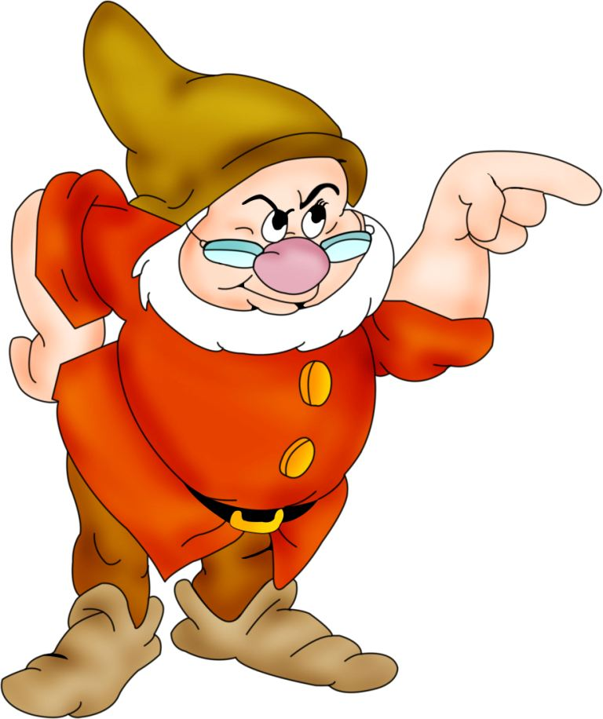
Закрепление букв алфавита
УРОК-ПОВТОРЕНИЕ

Slide 2
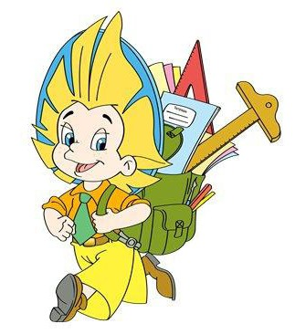
ПИСЬМО
Куда: лицей «ПАРУС»
Кому: ученикам 1 класса
Откуда: из Солнечного города
От кого: от Знайки

Slide 3
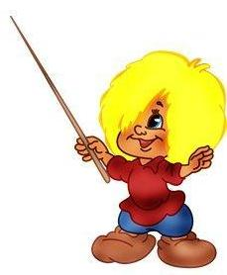
Письмо
жить дед
бабка кошка
внучка репка
курочка собачка
мышка
Много с буквами хлопот,
Уж такой они народ.
Но, когда с умом, толково
Их построишь в четкий ряд,
Превратятся буквы в слово
И с тобой заговорят!

Slide 4
Определи количество звуков и букв
Ваня – 4 б., 4 зв.
Рыбак – 5б., 5 зв.
Яма – 3 б., 4 зв.
Миша – 4 б., 4 зв.
Кошка – 5 б., 5 зв.
Еда – 3 б., 4 зв.

Slide 5
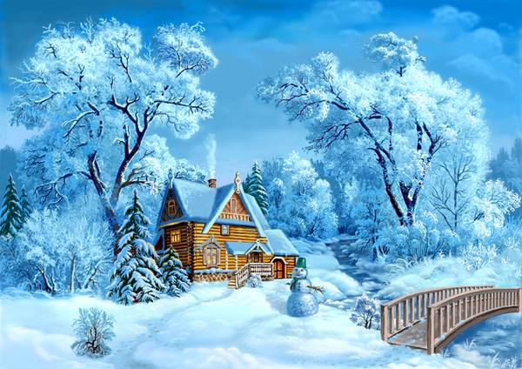
Диктант
Пришла зима. Выпал снег. Вокруг сугробы.

